Slide 2
Цели и задачи
. Цель данного программного продукта – упростить разработку UML диаграмм последовательности. Упрощение работы будет достигаться посредством предоставления пользователю удобного с точки зрения эффективности и интуитивно понятного графического интерфейса.

Slide 3
Функциональные требования
главные функции:
создание и редактирование диаграмм последовательности;
основные функции:
добавление и удаление объектов на сцену;
редактировать свойства объектов сцены;
передвигать объекты по сцене;

Slide 4
Не функциональные требования
программа должна корректно установиться и корректно работать на «чистой» операционной системе Windows.
диаграмма должна сохраняться в собственный файл программы с расширением suef и загружаться из него;
диаграмма должна сохраняться в файл png;

Slide 5
Выбор технологий
должен использоваться язык программирования С++ с библиотекой Qt 4.7.4, лицензии LGPL;
должна использоваться среда разработки Visual Studio 2008;
средства документирования: автоматическая документация doxygen, MS Word 2003-2007 или Open Office Writer;
средства тестирования: Unit-тесты библиотеки Qt, сценарии тестов;
средства командной разработки: системы контроля версий Subversion на сайте http://code.google.com.
для коммуникаций используется Skype.

Slide 6
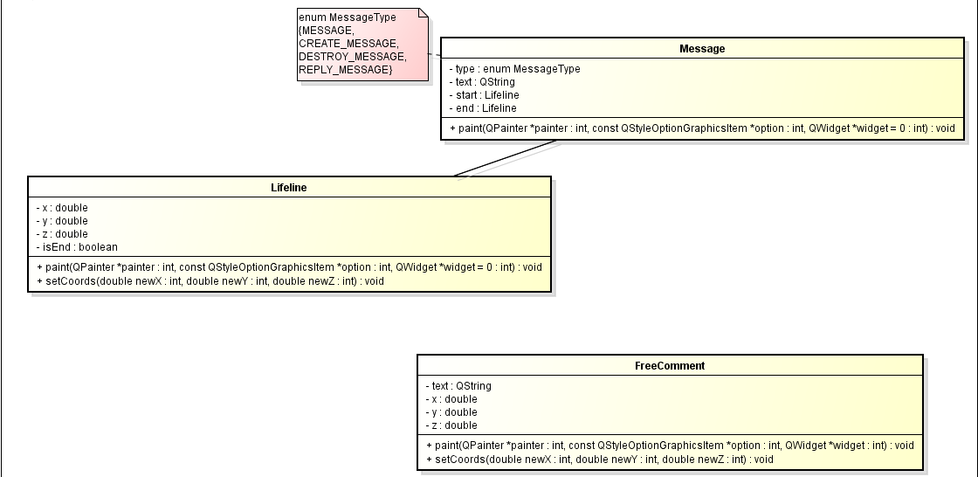
Диаграмма классов

Slide 7
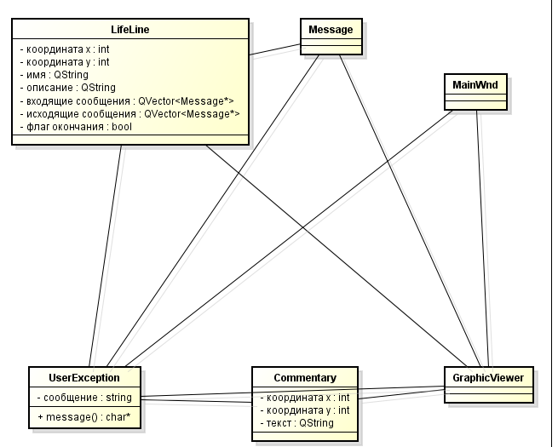

Slide 8
Сценарий работы программы.
1 Для создания Lifeline необходимо:
1.1 Нажать мышью на кнопку меню [Lifeline]. Поле «Имя» в «Свойства
объекта» окрасится желтым цветом.
1.2 Набрать имя Lifeline. Если имя не ввести, то поле «Имя» в «Свойства
объекта» окрасится красным цветом. Если ввести имя, которое совпадает с уже
добавленной Lifeline, то поле «Имя» в «Свойства объекта» окрасится красным
цветом. Если нажать [Cancel], то добавление Lifeline будет отменено. Если
правильно ввести имя Lifeline и щелкнуть мышью на сцене, то объект Lifeline
будет добавлен на сцену.

Slide 9
2 Для создания Comment необходимо:
2.1 Нажать мышью на кнопку меню [Comment]. Поле «Описание» в «Свойства
объекта» окрасится желтым цветом.
2.2 Набрать, используя клавиатуру текст комментария в поле «Описание» в
«Свойства объекта». Если не ввести описание и щелкнуть по сцене, то поле
«Описание» в «Свойства объекта» окрасится в красный цвет. Если нажать [Cancel],
то добавление Comment будет отменено. Если добавив описание щелкнуть мышью
по сцене, то в месте щелчка добавится комментарий.

Slide 10
3 Для создания Message необходимо:
3.1 Нажать мышью на кнопку меню [Message].
3.2 Выбрать начало Message: щелкнуть мышью по начальной Lifeline.
3.3 Выбрать конец Message: щелкнуть мышью по конечной Lifeline.
3.4 Если нажать [Cancel], то добавление Message будет отменено.

Slide 11
Тестирование
Название функции | Входные данные | Выходные данные | Реализация
addComment | Имя комментария Описание комментария Координаты комментария | Комментарий на сцене по указанным координатам с введенным именем и описанием | Реализован
addLifeline | Имя линии жизни Координаты линии жизни | Линия жизни на сцене по указанным координатам с введенным именем | Реализован

Slide 12
Реализовано
Реализовано сохранение, сохранение в картинку,загрузка, добавление линий жизни , добавление комментариев, добавление сообщений, редактирование линий жизни , редактирование комментариев, редактирование сообщений, удаление объектов сцены, перемещение объектов сцены.

Slide 13
Командный и личный вклад
Действие | Дата | Исполнители | Время
Создание репозитория | 16.09.2011 | Рясков А. С. | 10 мин / 1 ч
Создание макета окна | 18.09.2011 | Соколов А. А. | 30 мин/ 1 ч
Создание класса исключений и методов для них | 19.09.2011 | Навроцкий М. А. | 1ч / 2 ч
Работа над интерфейсом | 27.09.2011 | Соколов А. А. | 2ч / 2 ч
Работа над обработкой исключений | 27.09.2011 | Навроцкий М. А. | 1ч / 1 ч
Изменены кнопки панели инструментов | 28.09.2011 | Соколов А.А. | 1ч / 1ч
Добавлен класс объекта диаграммы "линия жизни". | 28.09.2011 | Соколов А.А. | 3ч / 1ч
Добавлена отрисовка данного объекта на сцене по нажатию на кнопку "Объект". | 28.09.2011 | Соколов А.А. | 3ч / 2ч
Добавлены: функция лога, обработка исключений. | 29.09.2011 | Навроцкий М.А. | 1ч / 1ч

Slide 14
Добавлен проект для Unit тестов. | 29.09.2011 | Навроцкий М.А. | 5 мин / 10 мин
Добавлен класс свободного комментария. | 30.09.2011 | Соколов А.А. | 1ч / 2ч
Добавлена отрисовка комментария при нажатии на соответствующую кнопку. | 30.09.2011 | Соколов А.А. | 2ч / 2ч
Реализовано добавление текста в комментарии. | 30.09.2011 | Соколов А.А. | 1ч / 1ч
Сохранение свободных комментариев в XML файл | 5.10.2011 | Навроцкий М.А. | 3ч / 2ч
Доработка интерфейса | 6.10.2011 | Рясков А. С. | 48ч / 24ч
Сохранение линий жизни в XML файл | 7.10.2011 | Навроцкий М.А. | 4ч / 2ч
Чтение линии жизни из XML файла | 7.10.2011 | Навроцкий М.А. | 3ч / 2ч
Добавление свободных комментариев на сцену | 9.10.2011 | Соколов А.А. | 2ч / 2ч
Добавлено сохранение сцены в картинку | 12.10.2011 | Соколов А.А. | 1ч / 2ч
Drag and Drop кнопок (добавление объектов) | 09.10.2011 | Навроцкий М.А. | 48ч/ 24 ч

